Slide 1

동국대학교 산학연계프로젝트
간호영어회화 앱
NURse VOice
중간 발표
T1 CoCo
2019113625 전지민 2018111818 홍범선
2020112423 김유리 2019110340 박혜림
Notes:
발표를 시작하겠습니다.
저희는 간호영어회화 앱을 담당하게 된 팀1 coco 입니다.

Slide 2
1
프로젝트 개요
2
진행사항
CONTENTS
3
시연영상
4
진행계획
Notes:
목차는 다음과 같습니다.

Slide 3
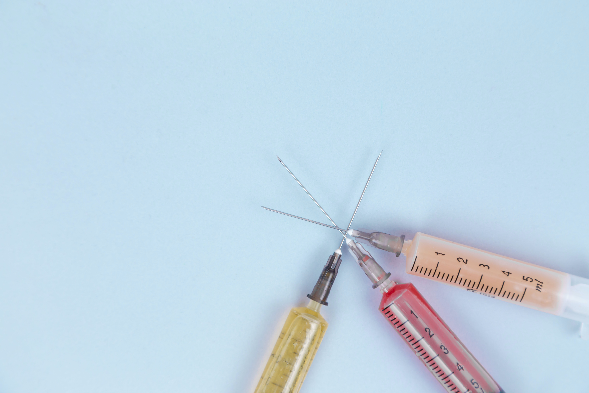

01
프로젝트 개요
Notes:
첫번째로 프로젝트 개요에 대해서 말씀드리겠습니다.

Slide 4
개요
“ 간호사를 위한 영어 회화 어플 ”
Target
미국 간호사를 희망하는 사용자
Main Target : 선호도가 높은 일반병동(MED&SURG) 간호사
달성 목표
어느 파트에서나 사용가능한 회화 위주의 앱
(환자 히스토리(과거력 조사), 활력징후 측정, injection, 인수인계, 노티 등)
모두 학습 시 미국 일반병동 실무에서 원활한 소통 가능
Notes:
이에 저희는 타켓을 미국 간호사를 희망하는 사용자로 지정하여
사용자들이 앱에서 연습한 회화문장을 활용하여, 미국 간호 실무에서 어느 파트에서나 원활한 소통이 가능하도록 하고자 합니다.

Slide 5

02
진행사항

Slide 6
진행도
화면 UI
60%
기능(프론트)
50%
기능(백)
60%
전체 진행도
60%

Slide 7
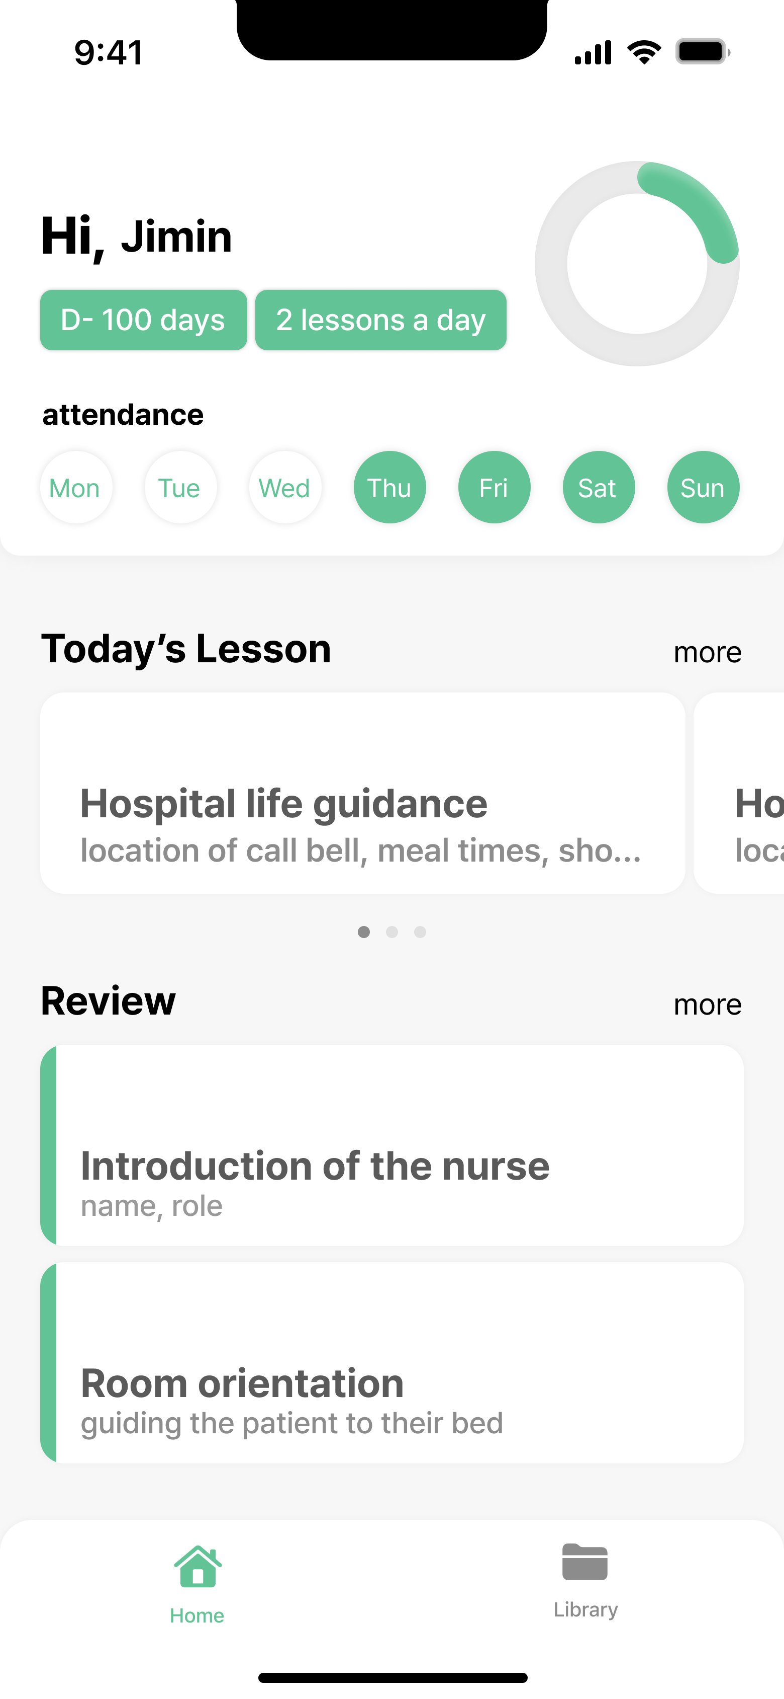
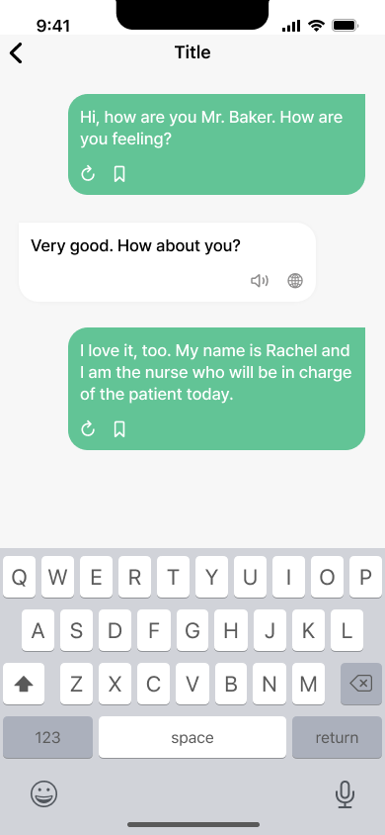
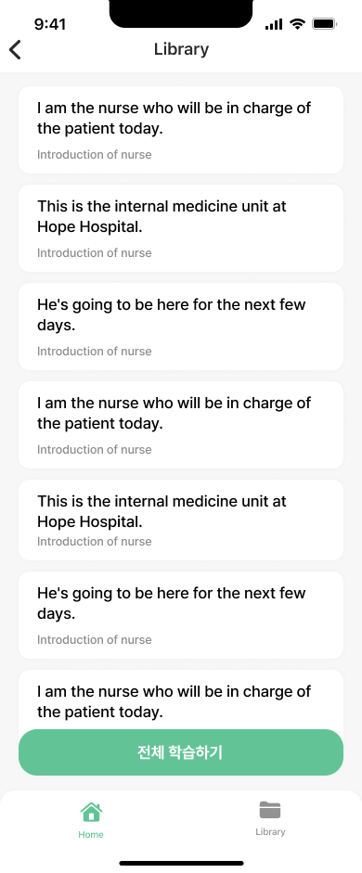
프론트엔드
홈 화면
단계별 학습 화면
한 줄 학습 화면

Slide 8
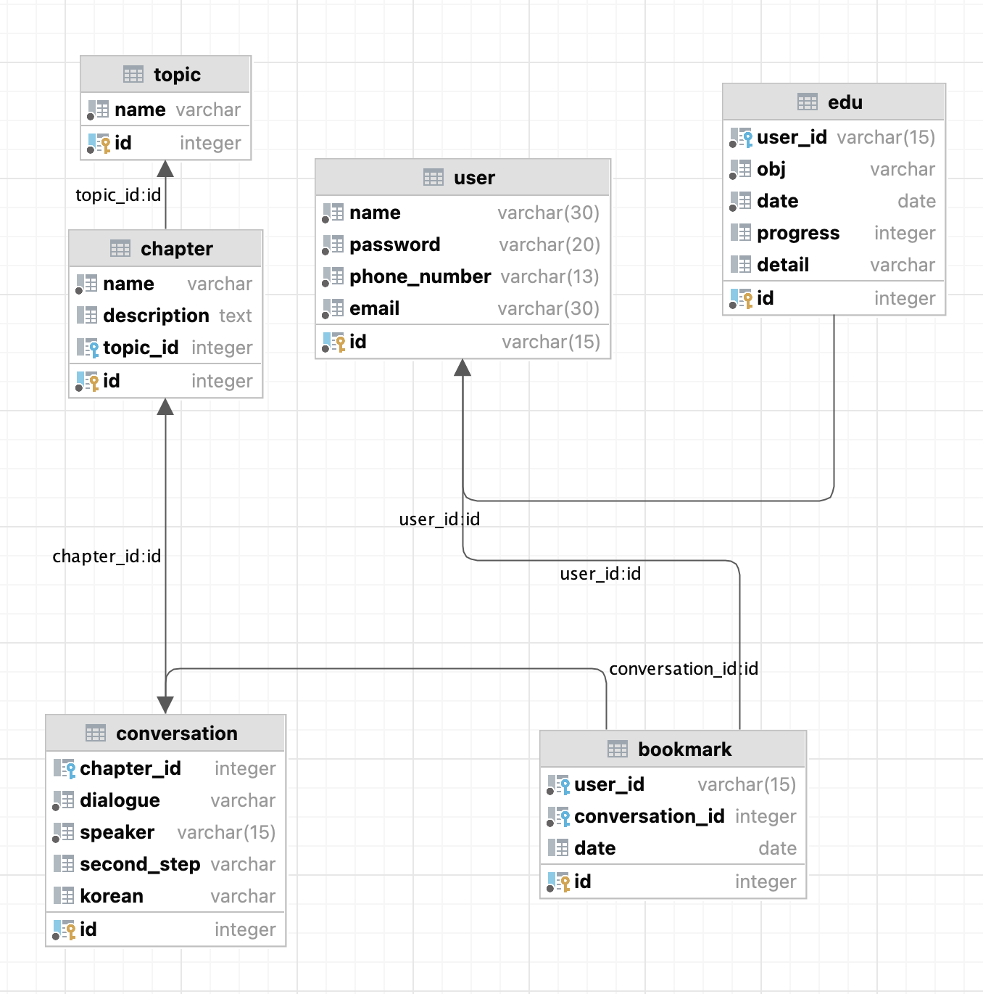
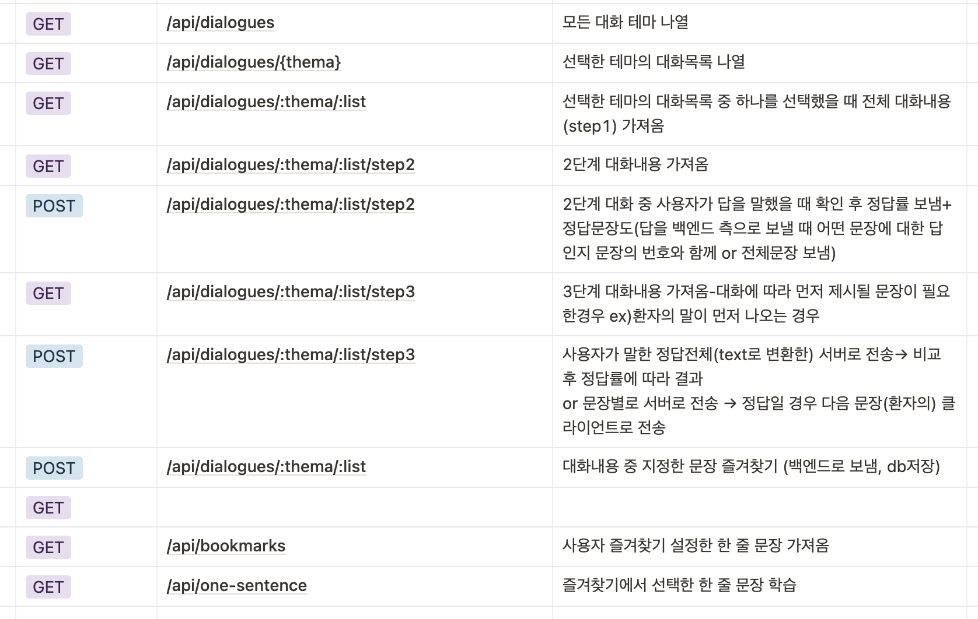
백엔드
데이터베이스 설계
학습 기능 API 코드 구현

Slide 9

03
시연 영상

Slide 10
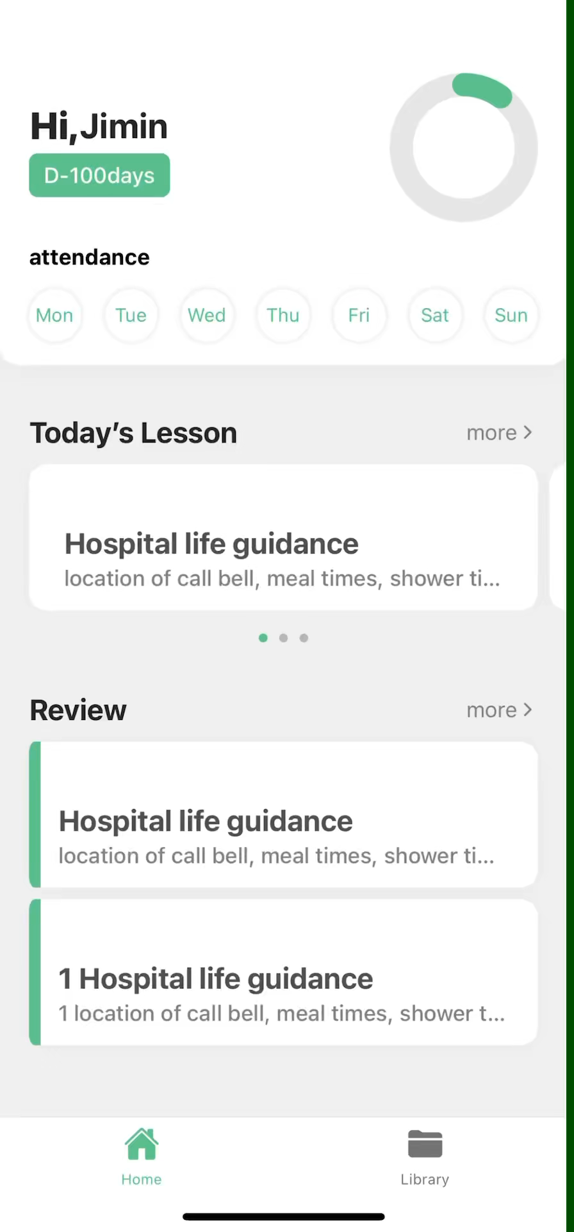
시연 영상

Slide 11

04
진행 계획

Slide 12
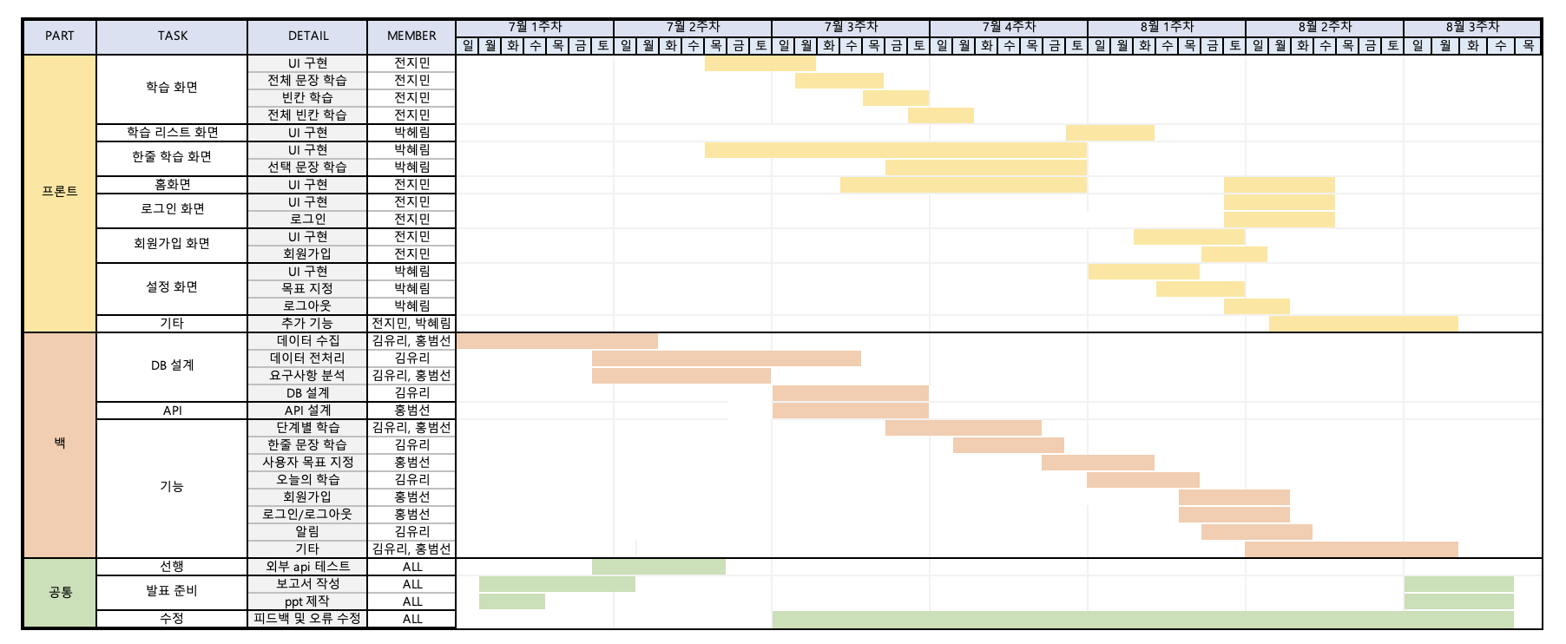
수정된 간트차트

Slide 13
THANK YOU !

